Slide 1
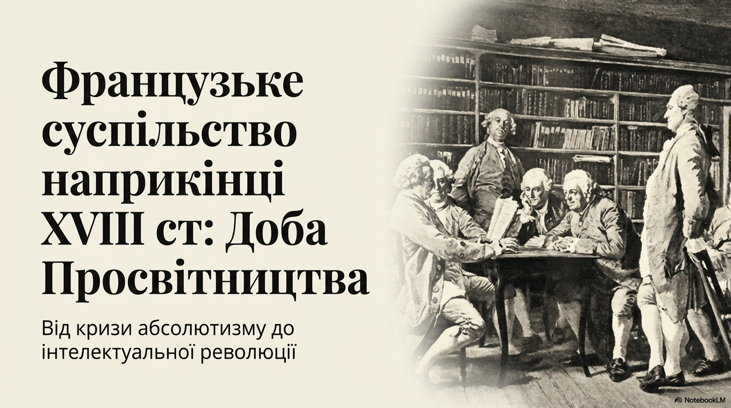

Slide 2
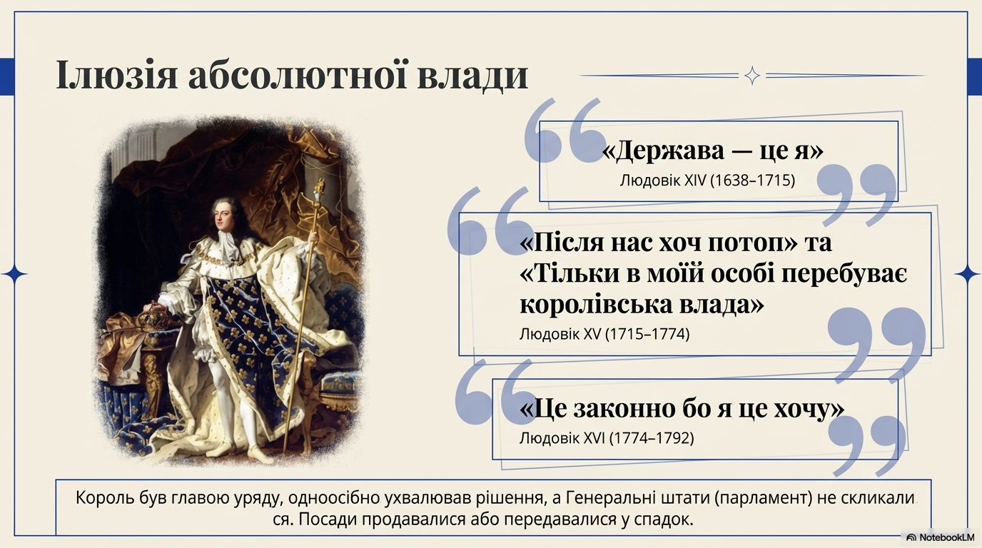

Slide 3
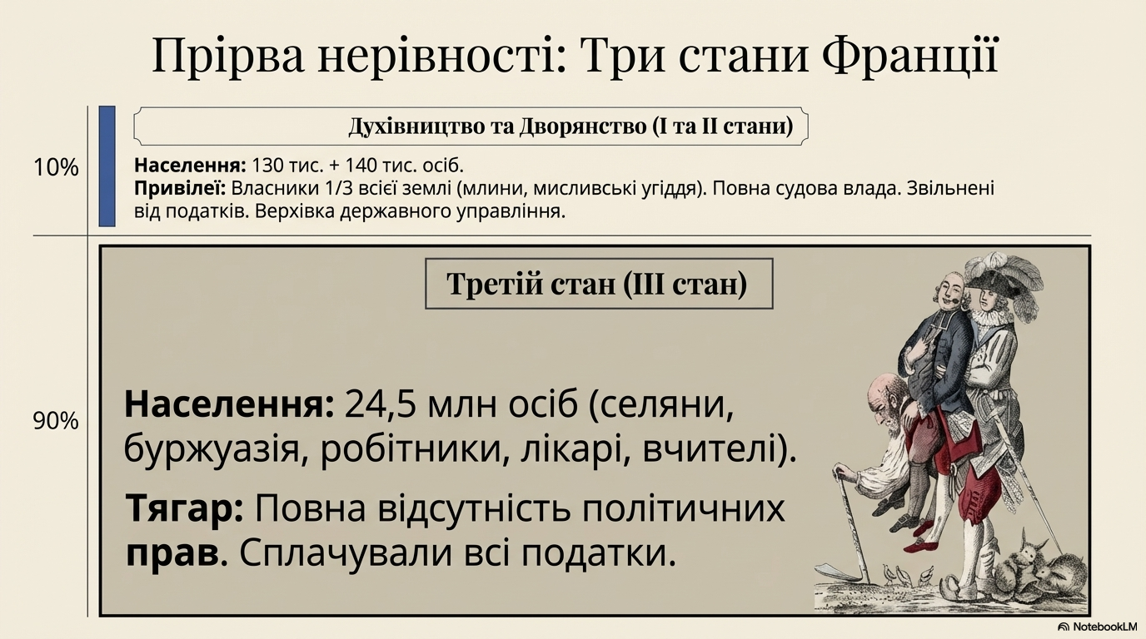

Slide 4
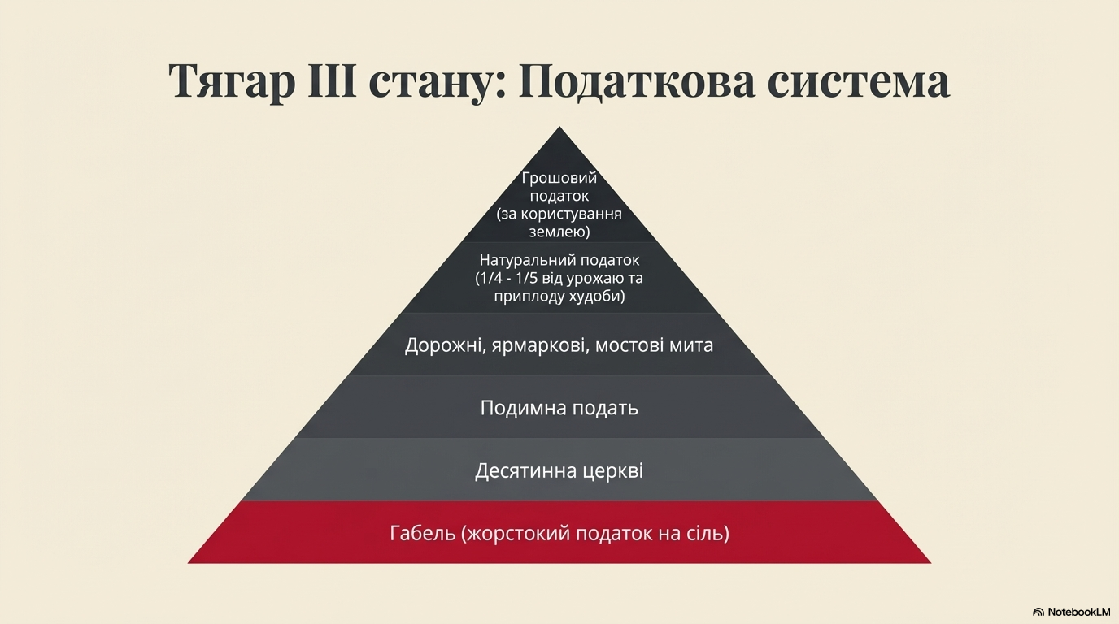

Slide 5
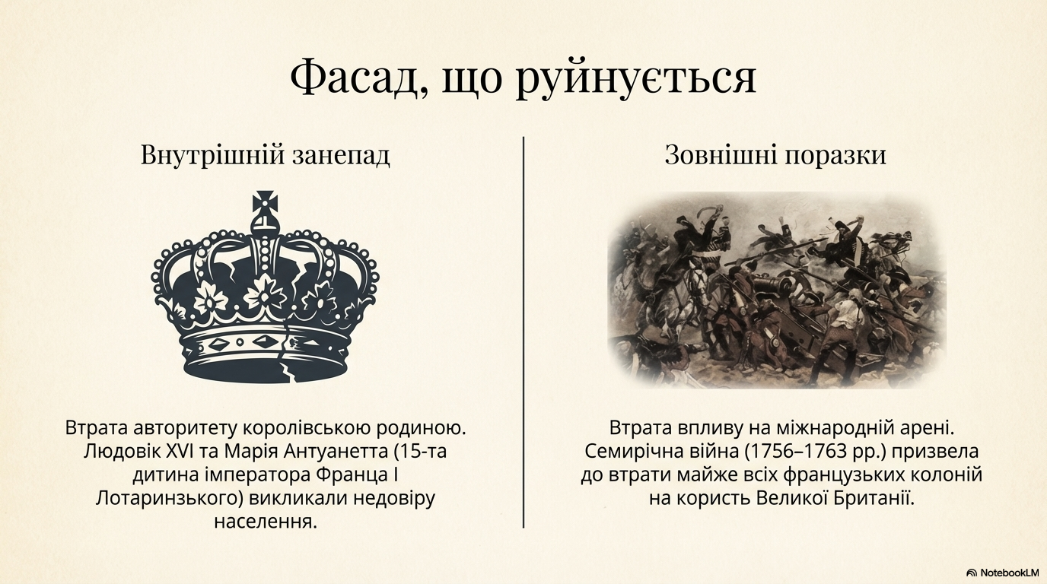

Slide 6
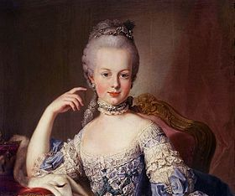
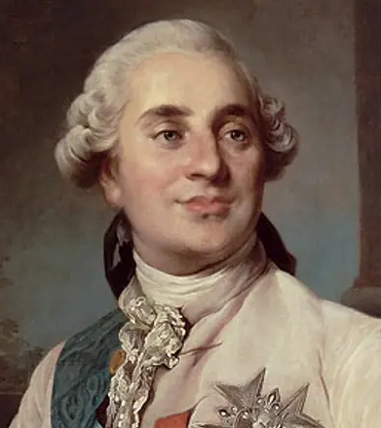
Королівська родина не користувалась авторитетом.
Мария Антуанетта Людовік ХVІ
Марія Антуанетта була 15 дитиною Марії-Терезії та імператора Франца I Лотаринзького.

Slide 7
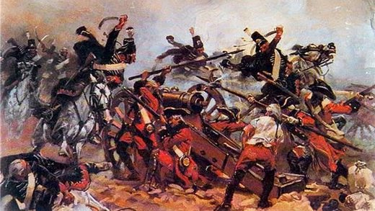
Франція втрачала вплив на міжнародній арені
Зовнішня політика Франції зазнала низки невдач: у Семирічній війні
(1756–1763 рр.)
французи втратили майже всі свої колонії, більшість яких здобуло Королівство Великої Британії.

Slide 8
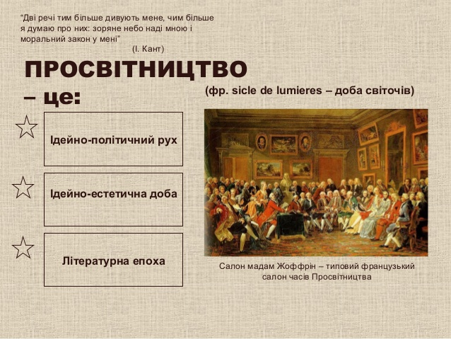
ІІ. Просвітництво
Задовго до революції феодальний лад критикували передові мислителі, які виступали за рівність і справедливість, таких людей називали – Просвітителями.
Просвітництво– ідейна течія кінця XVІІ – XVІІІ століття, заснована на переконанні у вирішальній ролі розуму й науки у пізнанні природного порядку.

Slide 9
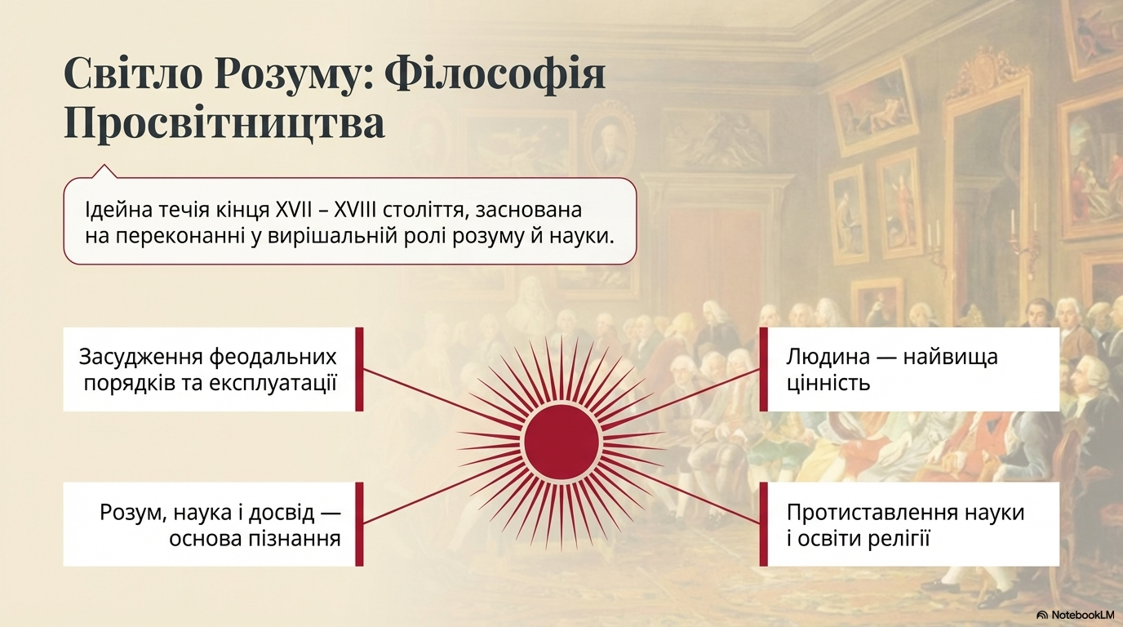

Slide 10
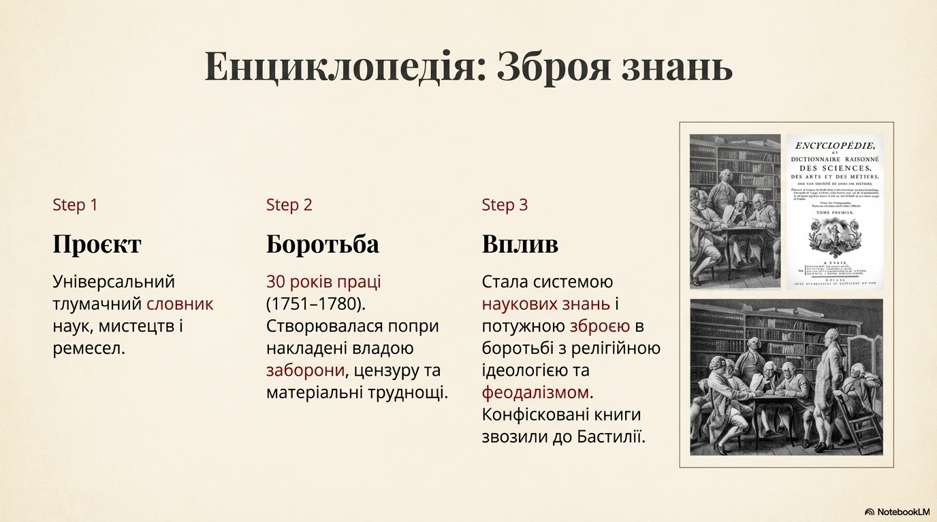

Slide 11
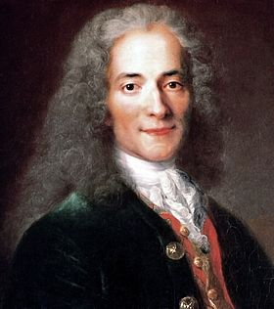
Вольтер ( справжнє ім'я Франсуа Марі Аруе)
один з найбільших французьких філософів-просвітників XVIII століття: поет, прозаїк, сатирик, трагік, історик, публіцист, антиклерикал, що відомий своєю дотепністю, його нападками на настанови католицької церкви, а також пропагандою свободи віросповідання, свободи слова і відокремлення церкви від держави.
Вольтер був різнобічним письменником, створюючи роботи майже в кожній літературній формі: п'єси, вірші, романи, есе, історичні й наукові праці. Він написав понад 20000 листів і понад 2000 книг і брошур. Аруе був активним захисником громадянських свобод, незважаючи на ризик, це поставило його в рамки суворих законів про цензуру того часу.
був прихильником деїзму, в основі якого віра у Бога-творця, який надалі після акту творення, не втручається в справи світу.
Деїст Вольтер вів полеміку, як із церквою, так і з атеїзмом. Йому належить вислів «Якби Бога не було, то його слід би було вигадати».
«Філософські листи» спалені за рішенням сенату
Всесвіт дивує мене й не можу думати я,
Що годинник цей існує без годинникаря.

Slide 12
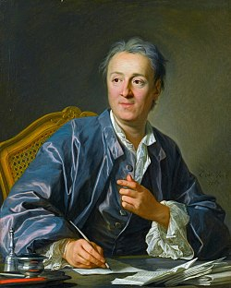
Дені́ Дідро́ — французький філософ та енциклопедист епохи Просвітництва.
Родина була не в змозі дати за дочкою посаг. Тому письменник вирішив продати найдорожче, що створив за життя і що мав — власну бібліотеку.
Дідро став редактором «Енциклопедії, або Тлумачного словника наук, мистецтв і ремесел» (1751–1780). Дідро зумів, разом з іншими просвітителями, зробити Енциклопедію системою наукових знань тієї епохи і зброєю в боротьбі з релігійною ідеологією та феодалізмом, чим нажив впливових ворогів.
До Бастилії звозили конфісковані книги Французької Енциклопедії.
Задовго до Чарлза Дарвіна Дідро висловив здогад про біологічну еволюцію.
Заперечуючи божественне походження королівської влади, Дідро дотримувався теорії суспільного договору, але з острахом ставився до самостійного руху низів і пов'язував свої надії з освіченим монархом. В останній період життя схилявся до ідеї республіки замість монархії.

Slide 13
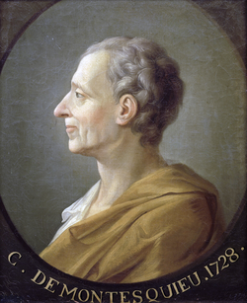
Шарль-Луї де Монтеск'є́ — французький правник, письменник і політичний мислитель
Автор статей до «Енциклопедії, або Тлумачного словника наук, мистецтв та ремесел».
Монтеск'є, а також Жан-Жак Руссо (1712—†1778) і Джон Локк (1632—†1704) заклали основи ідеології сучасних форм представницької демократії. За «принципом Монтеск'є» влада в правовій державі поділяється на законодавчу (парламент), виконавчу (кабінет міністрів) і судову (верховний суд країни), король (президент) повинен очолювати виконавчу владу.
У фундаментальній праці «Про дух законів» виклав суспільно-політичні погляди та вчення про державу та право, що принесло автору велику славу.

Slide 14
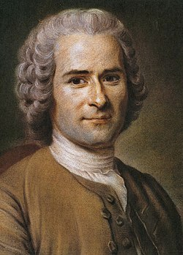
Жан-Жак Руссо́ — женевський франко-швейцарський філософ-просвітник, письменник, композитор.
Своїй ідеалізованої конструкції народного суверенітету Руссо відкидає вимоги будь-яких гарантій захисту прав індивідів у їх взаємовідносинах з державною владою. Відповідні гарантії, згідно Руссо, потрібні проти підданих, щоб забезпечити виконання ними своїх зобов'язань перед сувереном. Звідси, на думку Руссо, і виникає необхідність примусового моменту у відносинах між державою і громадянином.
У своїх роботах Ж.-Ж. Руссо висуває поняття природної людини — цілісного, доброго, біологічно здорового, морально чесного і справедливого.
У природному стані, по Руссо, немає приватної власності, всі вільні і рівні. Нерівність тут спочатку лише фізичне, обумовлене природними відмінностями людей.
У своїх працях «Міркування про походження і причини нерівності між людьми» (1755), «Про суспільний договір, або Принципи політичного права» (1762) та інші гостро критикував феодально-абсолютистський лад, закликав до боротьби проти деспотизму. Ідеалізуючи первісне суспільство, Руссо протиставляв сучасний йому суспільний лад щасливому життю в так званому «природному стані», коли всі люди були, на його думку, рівними й вільними. Причину виникнення нерівності вбачав у приватній власності, проте не виступав за цілковиту її ліквідацію, а висунув утопічну теорію зрівняльного розподілу приватної власності як засіб знищення поділу суспільства на багатих і бідних. Водночас, саме в економіці Руссо вбачав основу розвитку суспільства.

Slide 15
